Slide 1
Cloudové služby pre mestá a obce
Jan Böjtös
Roman Jedinák

Slide 2
DATALAN
Profil, KOMPETENCIE
1. PRE mESTá a OBCE - ISO
3. Centrálne riešenie
elektronizácie
pre samosprávu - DCOM
Informačný systém KORWIN
Registratúra MEMPHIS
Integrácie, GDPR
Dodávateľ konzorcia riešenia
sme ako ISO certifikovaný
DCOM, miniDCOM+
2019 – DCOM+,
Veľké mestá
2. VÚC
Elektronické služby
Zastupiteľstvo
Integrácie

Slide 3
Prečo
Cloudové služby
Požiadavky na lepšie služby
Nárast kompetencií a povinností
Obmedzené FINANČNÉ Zdroje
?

Slide 4
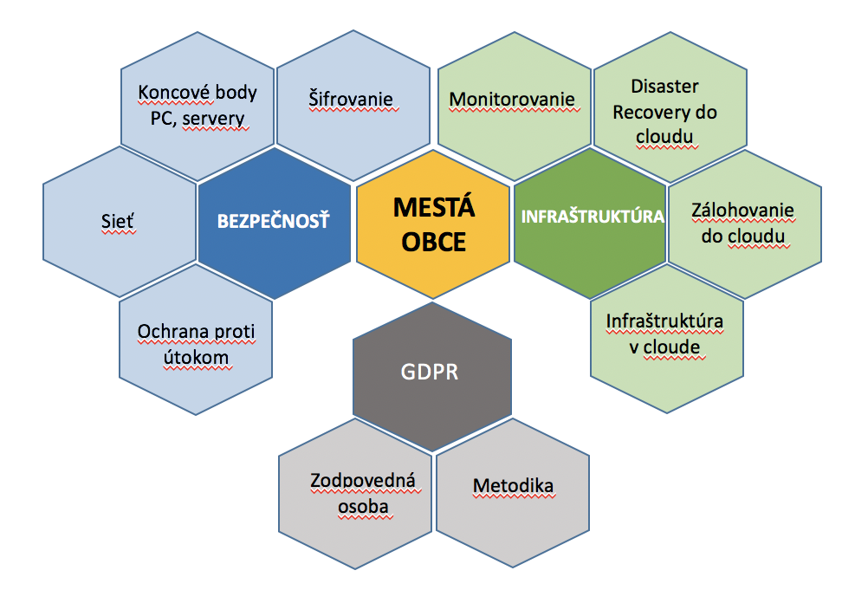
Cloudové služby
Prečo by som sa mal rozhodnúť pre cloudové služby
Požiadavky organizácie na IT služby
Kvalita
Dostupnosť
Spoľahlivosť
Bezpečnosť
Výzvy pre správcov IT
Technologický vývoj
Nedostatok ľudských zdrojov
Nedostatok finančných zdrojov

Slide 5
Architektúra, filozofia
Cloudové služby od Datalanu
Monitorovanie
Disaster Recovery do cloudu
Koncové body
PC, servery
Šifrovanie
SPRÁVA INFRAŠTRUKTÚRY
Zálohovanie do cloudu
Sieť
BEZPEČNOSŤ
GDPR
Infraštruktúra v cloude
Ochrana proti útokom
Zodpovedná osoba
Metodika
Mesto
Obec
Servery & Siete & koncové stanice & tlačiarne ...
Databázy & Aplikácie
Servery & Siete & koncové stanice & tlačiarne ...
Databázy & Aplikácie
Notes:
Jednoduchá správa,
OpenSource platforma v kombinácii s komerčnými riešeniami
Jednoduchá integrácia so SW riešeniami od tretích strán
Široký záber technológií a pohľadov na dáta
Škálovateľnosť
Súlad s GDPR
On Premise vs. As a Service
Definícia potrieb
Otvorenosť
Definícia technológií
Znalosti a kompetencie
Realizácia

Slide 6
Cloudové služby : INFRAŠTRUKTÚRA
DOSTUPNOSŤ- na báze cloud platformy
Zálohovanie do cloudu
Obnova IT prostredia v cloude (Disaster Recovery)
Infraštruktúra ako služba
SPRÁVA - Monitorovanie a správa infraštruktúry
Ako služba
Monitorovanie a
správa
Disaster Recovery do cloudu
INFRAŠTRUKTÚRA
Zálohovanie do cloudu
Infraštruktúra v cloude

Slide 7
Cloudové služby : BEZPEČNOSŤ
Bezpečnosť siete
Bezpečnosť koncových zariadení (servery, PC, notebooky, mobily)
Šifrovanie
Elektronická pošta
Proaktívna ochrana na predídenie útokov
Koncové body
PC, servery
Šifrovanie
Sieť
BEZPEČNOSŤ
Ochrana proti útokom

Slide 8
Odkaz tejto prezentácie
Rozvíjajte, zveľaďujte obce, mestá a kraje naše.
Robte pre občanov.
a
Starosť o informačné technológie nechajte na odborníkov.

